Slide 1
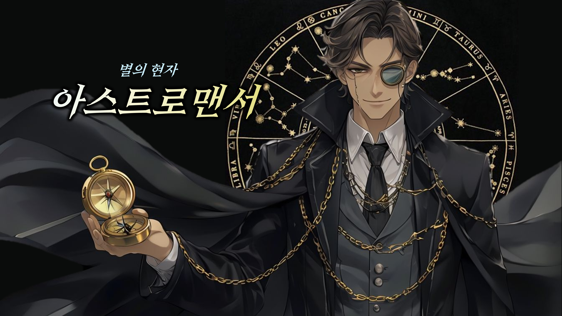

Slide 2
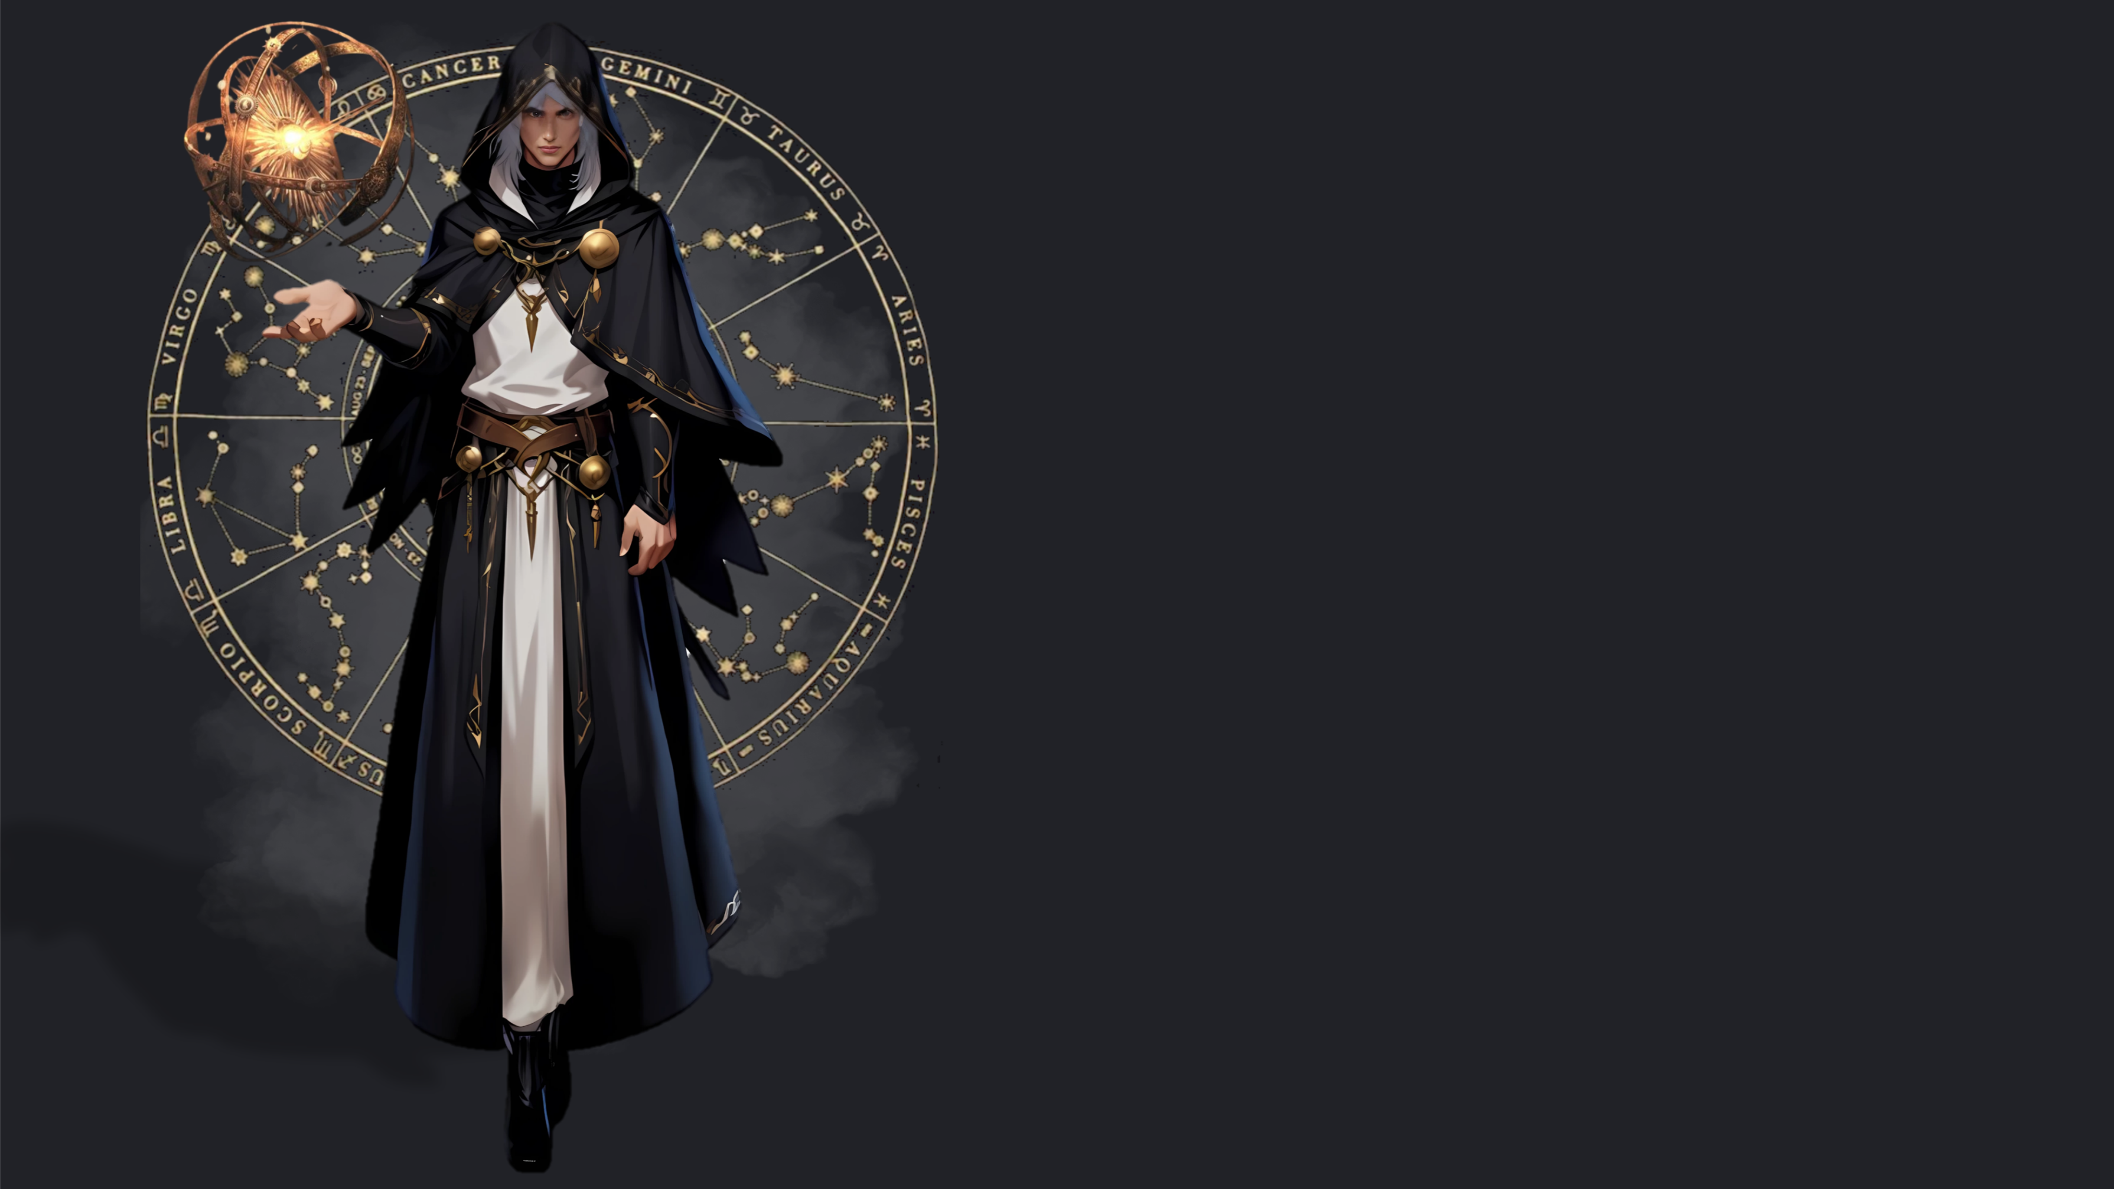
“우리는 더욱 발전할 것입니다. 우주의 진리를 통해.”
(아스트로맨서 컨셉 간단 소개)
IDENTITY
(아스트로맨서 아이덴티티 간단 소개)
아이덴티티 이미지
무기 이미지
아이덴티티 | XXXXXX 에너지
대표 무기 | 에메랄드 태블릿

